Slide 1
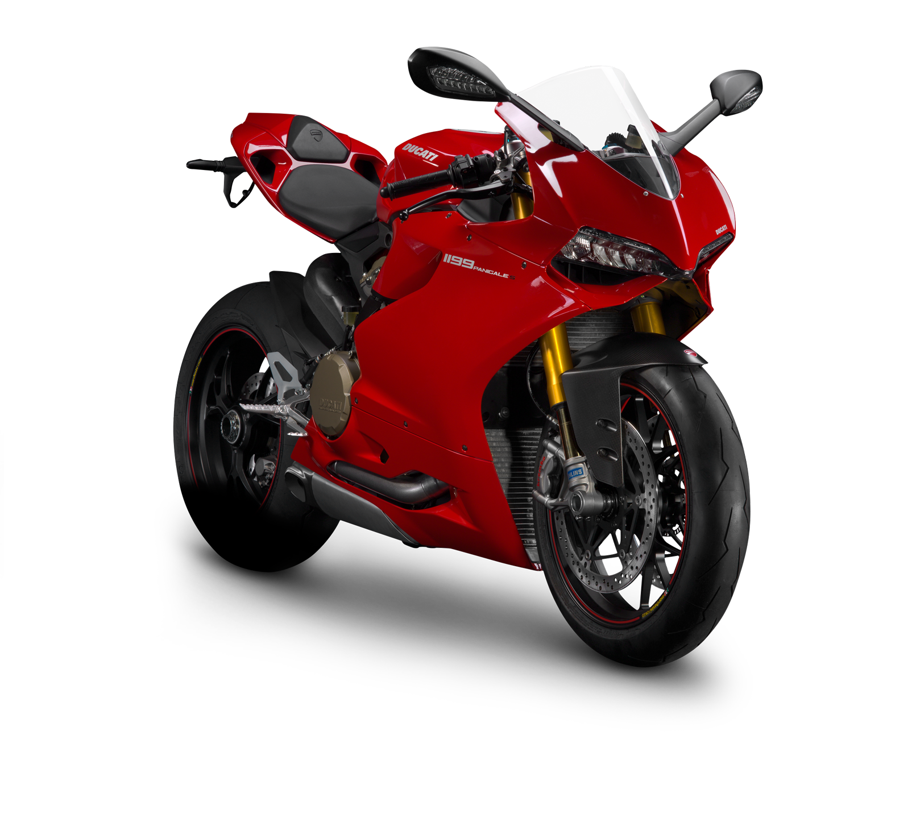
CSS
Posicionamento

Slide 2
Um elemento pode ser posicionado de forma
Estática (padrão)
Fixa
Relativa
Absoluta

Slide 3
posicionamento estático
É o modelo padrão (default) de posicionamento, onde os elementos vão sendo colocados na página conforme o fluxo do documento

Slide 4
posicionamento fixo
position: fixed;
coloca o elemento relativo à janela o browser
elemento “flutua” sobre a página e não faz scroll junto com ela

Slide 5
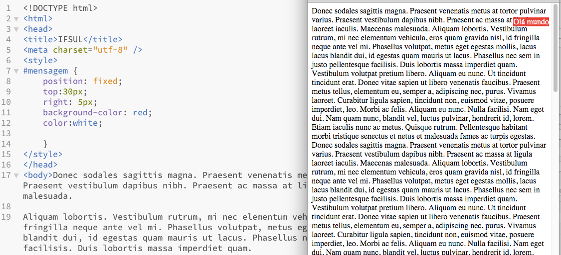
posicionamento fixo

Slide 6
posicionamento relativo
position: relative;
coloca o elemento em uma posiçõ relativa ao seu elemento pai

Slide 7
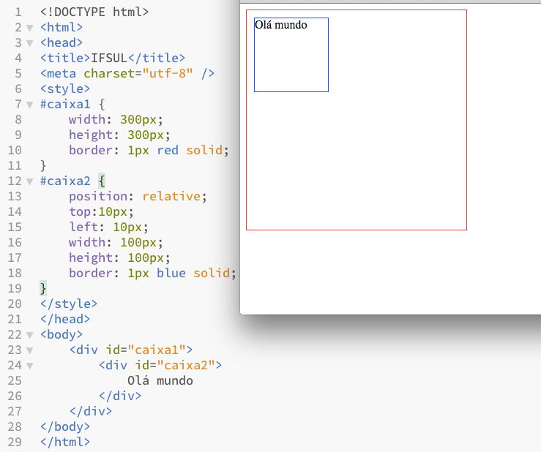
posicionamento relativo

Slide 8
posicionamento absoluto
position: absolute;
coloca o elemento em uma coordenada na página
elemento faz scroll junto com a página

Slide 9
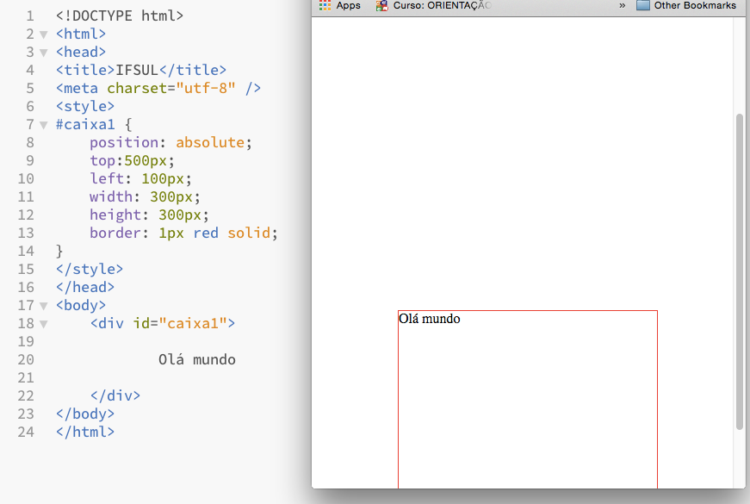
posicionamento absoluto

Slide 10
z-index
Quando usamos posicionamento absoluto, é possível sobrepor os elementos da página
A ordem dos elementos é configurada através da propriedade z-index

Slide 11
